Slide 1
toolbox Adembescherming
1: de risico’s

Slide 2
Toolbox Adembescherming
Adembeschermingsapparatuur beschermt je tegen het
inademen van lucht die verontreinigt is met asbestvezels
(en andere schadelijke stoffen)
Adembescherming (ABM) is dus essentieel voor je gezondheid
Vakmanschap = het goed gebruiken en onderhouden van de nodige ABM

Slide 3
Waarom eigenlijk?
Hoe vaker je een asbestvezel inademt, des te groter de kans op gezondheidsschade!
Mogelijke aandoeningen:
  asbestose
  longkanker
  mesothelioom (long- of buikvlieskanker)
  pleurale plaques
Mesothelioom is niet te genezen!

Slide 4
Adembescherming: 2 soorten
Afhankelijk van de situatie en benodigde bescherming:
Omgevingslucht-afhankelijk (met filter)
Omgevingslucht-onafhankelijk (met toevoer van schone lucht)
Welke komt in jouw praktijk het meeste voor?

Slide 5
Paslektest
Pak je masker en doe de paslektest
Sluit bij iedereen het masker goed aan op het gezicht?
Wanneer moet je deze test uitvoeren?

Slide 6
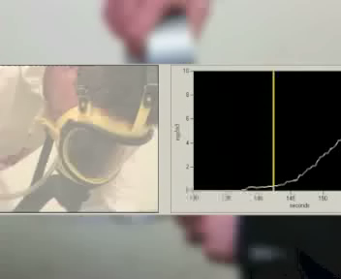
Filmpje
Fragment uit film van het Ministerie van Sociale Zaken en Werkgelegenheid

Slide 7
Stof tot nadenken
De komende periode zullen er:
op posters gewetensvragen aan je gesteld worden. Schrijf het antwoord voor jezelf op.
Op de volgende bijeenkomst wordt dit besproken.

Slide 8
Eerste gewetensvraag
Heb jij vandaag
de paslektest al gedaan?

Slide 9
Tot slot
Afspraak volgende bijeenkomst
Vragen?
Succes!

